Slide 1
Actividades
Actividad 1. Lluvia de ideas. 40 minutos
Actividad 2. ¿Cuándo respiramos?. 30 minutos
Actividad 3. ¿Qué relación hay entre sistemas?. 25 minutos
Actividad 4. ¿Dónde están mis órganos respiratorios?. 40 minutos
Actividad 5. ¿Cómo respiramos?. 25 minutos
Actividad 6. ¿Contaminación?. 40 minutos
Actividad 7. ¿Me cuesta respirar?. 40 minutos
Actividad 8. Hay que prevenir!. 30 minutos
Actividad 9. Primeros auxilios. 90 minutos
Actividad 10. Kahoot. 20 minutos

Slide 2
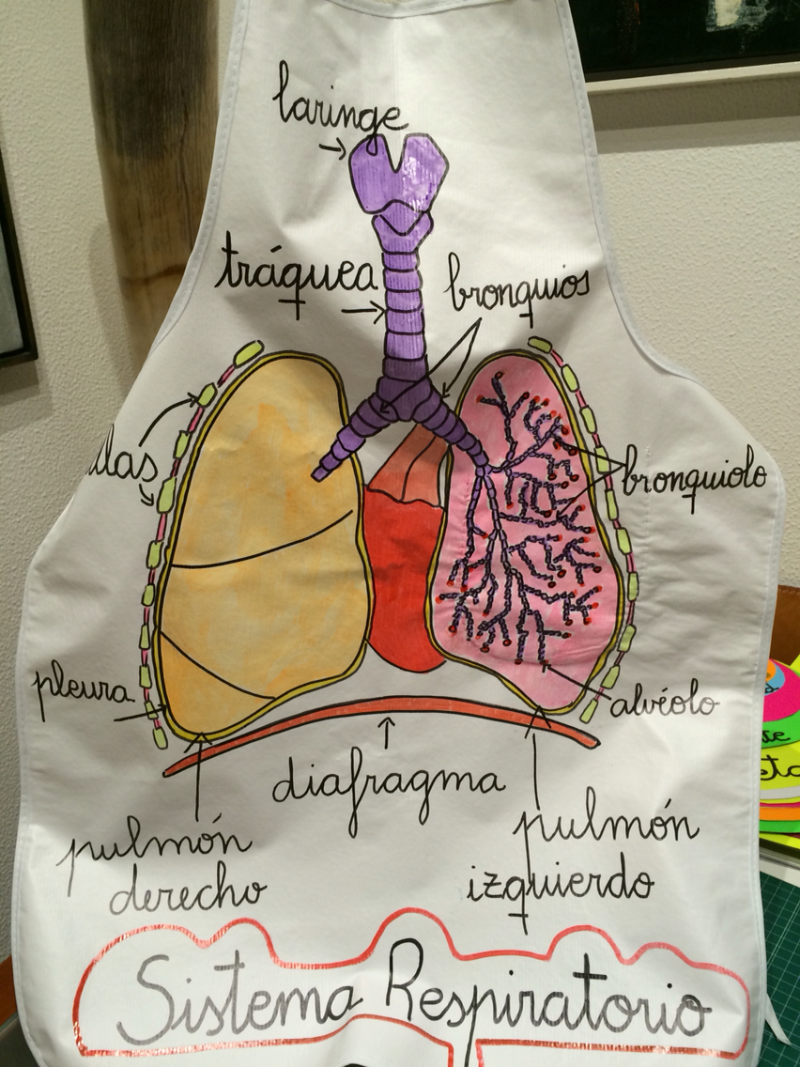
Actividad 4. 40 minutos.
Los alumnos, de forma individual, dibujarán en un delantal el aparato respiratorio y escribirán los nombres de los órganos que lo constituyen. De esta manera, cuando se pongan el delantal podrán observar donde se sitúa cada uno de los órganos en su propio cuerpo.

Slide 3


Ítems que vamos a valorar:
Conocer los órganos del sistema respiratorio, su función y localización.
Conocer la relación entre los diversos órganos de los sistema respiratorio.
Saber trabajar de forma individual.

Slide 4
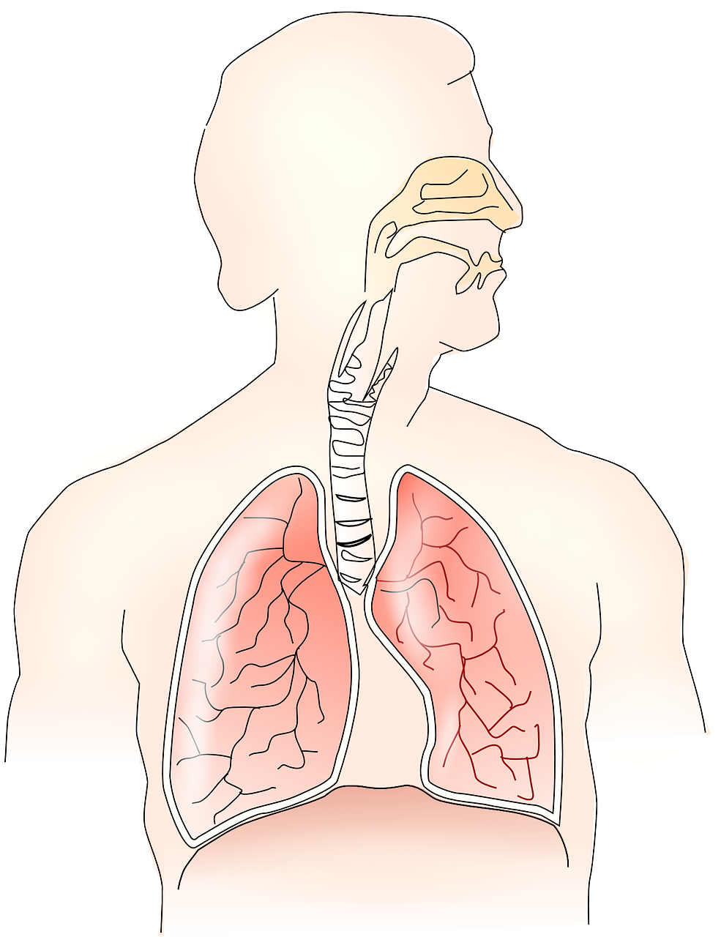
Objetivos de esta actividad:
Adquirir hábitos de trabajo, esfuerzo y responsabilidad.
Aprender a reflexionar de forma autónoma.
Conocer la función de los pulmones y vías respiratorias.
Localizar los órganos pertenecientes al aparato respiratorio. Describir la estructura anatómica fundamental de esos órganos y funcionamiento.
Comprender la interrelación de los órganos implicados en el proceso respiratorio: Explicar los mecanismos que permiten la introducción de oxígeno en la expulsión de dióxido de carbono.
Respetar al resto de compañeros y a los profesores.

Slide 5
Tener buena actitud, motivación y participación activa frente a las actividades propuestas en la unidad didáctica.
Buscar, seleccionar y gestionar la información recibida, adaptándola a su propio conocimiento, haciéndola suya.
Saber expresar y argumentar los conocimientos obtenidos.
Fomentar el uso de las nuevas tecnologías de forma crítica, creativa, segura y adecuada.
Descubrir las posibilidades que nos ofrece las tecnologías de la información y la comunicación y aplicarlas habitualmente al aula.
Seleccionar la información correcta de Internet.
Aprender a relacionar los contenidos mediante diferentes herramientas como mapas conceptuales.

Slide 6

Actividad 9. 90 minutos.
Para esta actividad contaremos con la presencia de unos especialistas, que explicarán los principios básicos de los primeros auxilios y las medidas que se deben aplicar en caso de distintos tipos de asfixia. Posteriormente los alumnos, en 6 grupos de 4 alumnos, llevarán a la práctica lo aprendido en la explicación anterior. Necesitaremos maniquíes y otro tipo de materiales, que se harán cargo de ellos los especialistas.
Maniobra de RCP
Maniobra de Heimlich

Slide 7
Ítems que vamos a valorar:
Conocer el concepto de asfixia.
Conocer las maniobras de RCP y Heimlich.
Ser participativos.
Saber trabajar de forma cooperativa.
Respetar a los compañeros y a los especialistas.

Slide 8

Objetivos de esta actividad:
Conocer maniobras de primeros auxilios relacionadas con el sistema respiratorio.
Aprender a reflexionar de forma autónoma.
Saber expresarse y comunicarse de forma oral y escrita con los compañeros utilizando términos científicos.
Adquirir hábitos de trabajo, esfuerzo y responsabilidad.
Saber trabajar tanto de forma individual como cooperativamente.

Slide 9
Desarrollar la capacidad de discusión y el intercambio de opiniones con los otros demás.
Respetar al resto de compañeros y a los profesores.
Tener buena actitud, motivación y participación activa frente a las actividades propuestas en la unidad didáctica.
Conocer el concepto de respiración.
Comprender el funcionamiento del aparato respiratorio (ventilación pulmonar e intercambio de gases).

